Slide 1
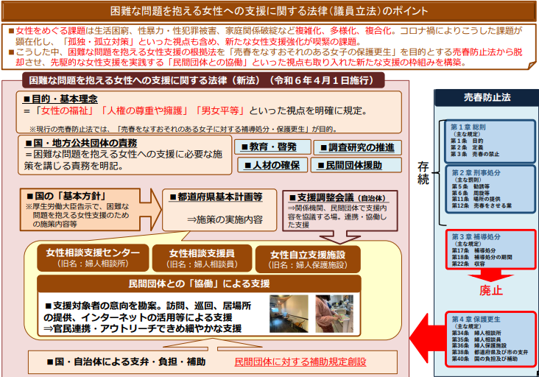
女性支援専門分科会の設置について
資料 4
１．困難な問題を抱える女性への支援に関する法律成立
■基本計画に盛り込むことが望ましい施策
女性をめぐる課題が複雑化等する中、女性支援を強化するため、「困難な問題を抱える女性への支援に関する法律（以下「女性支援法」）」が成立
困難な問題を抱える女性への支援に関する基本的な方針
困難な問題を抱える女性への支援のための施策内容に関する事項
①困難な問題を抱える女性への支援の基本的な考え方、②支援に関わる団体・機関等、
③困難な問題を抱える女性への支援の内容（早期発見・アウトリーチ、居場所の提供、
相談支援、一時保護、自立支援 等）、④支援の体制、⑤支援調整会議、
⑥教育・啓発、⑦人材育成・研修 等
その他困難な問題を抱える女性への支援のための施策の実施に関する重要事項
■目的・定義（第１条・第２条）
女性が日常生活又は社会生活を営むに当たり女性であることにより様々な困難な問題に直面することが多い
⇒困難な問題を抱える女性の福祉の増進を図るため、困難な問題を抱える女性への
支援のための施策を推進
→人権が尊重され、女性が安心して、かつ、自立して暮らせる社会の実現に寄与
「困難な問題を抱える女性」とは、性的な被害、家庭の状況、地域社会との関係性その他の様々な事情により日常生活又は社会生活を円滑に営む上で困難な問題を抱える女性（そのおそれのある女性を含む）をいう
３．都道府県の役割
困難な問題を抱える女性への支援に当たり中核的な役割を果たし、基本計画を策定すること等を通じて、地域特性を考慮しつつ施策を検討・展開
段階的・重層的な支援を行うため、行政機関と民間団体それぞれの特性を生かした支援のあり方を検討
市町村に対する支援や施策の取組状況の把握、必要な取組を促進
■基本方針・都道府県基本計画（第７条・第８条）
４．女性支援専門分科会の設置
厚生労働大臣は基本方針を策定、都道府県は都道府県基本計画を策定
市町村は市町村基本計画の策定に努める
女性支援法の定める都道府県基本計画について助言
その他困難な問題を抱える女性に関する事項について、助言
２．国基本方針の概要
【専門分科会委員・基本計画策定スケジュール】
・学識者、民間団体、弁護士及び医師等から、女性支援に造詣が深い
委員を選定（５名程度）
・令和５年度中の府基本計画の成案化をめざす
■支援の体制
基本的考え方
支援に関わるすべての関係機関・団体が、対等な関係性の下、女性本人を中心に連携・協働することが重要
３機関の連携体制
女性相談支援センター、女性相談支援員、女性自立支援施設の３機関は、支援の中核機関であり、定期的な意見交換により日常的な連携関係を深めることが望ましい
近隣自治体の各機関も含む連携で包括的・継続的な支援を実施
民間（支援）団体との連携体制
行政機関による広範な分野の多様な支援施策と、民間団体の支援それぞれの強みを生かした相互連携が重要
幅広い年代の困難な問題を抱える女性の支援に取り組む団体が育成されるよう留意
関係機関（他の支援分野）との連携体制
多岐にわたる分野の支援が必要な場合が多く、他分野との連携が必要不可欠
支援対象者が児童を同伴している場合や、本人が児童の場合は、児童相談所や児童福祉主管課との協力が必要
性的な被害による心的外傷等がある場合は、性犯罪・性暴力被害者のためのワンストップ支援センター等との連携が必要
DV防止法に基づく施策との関係
加害者が探索することによる危害の危険性等、DV被害者特有の事情を踏まえつつ支援を行うことが必要
所在地秘匿の必要性の高さ、社会生活確立の重要性など、それぞれの課題を踏まえた対応策等の検討に努めることが必要
（参考資料 女性支援法のポイント）
1

